Slide 1

한국의 관광 데이터
(숙박 및 대표 관광지)
4조 (이강구, 이세웅)

Slide 2





개요 : 전국 시,도 별 숙박업과 대전과 관련된 숙박,관광지를 간략하게 조사하였습니다.
출처 : 관광 지식 정보 시스템
https://know.tour.go.kr/stat/statMain.do

Slide 3
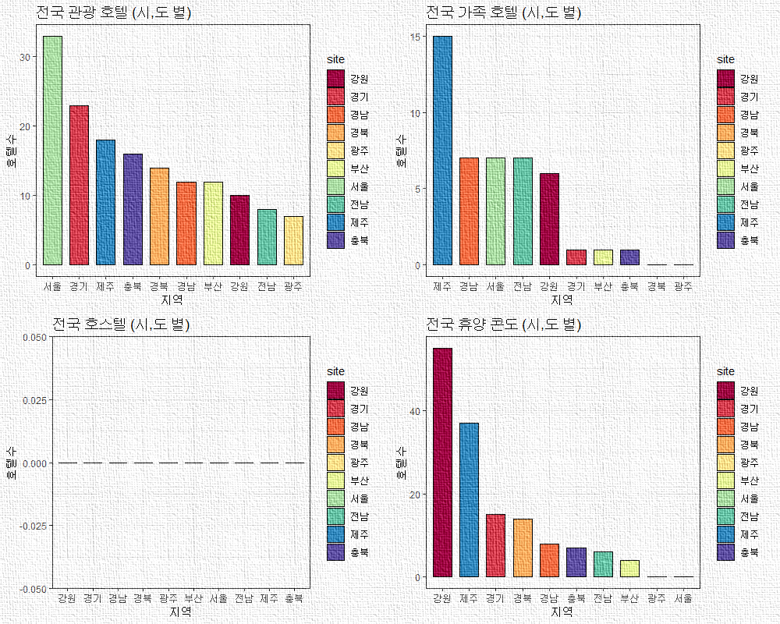
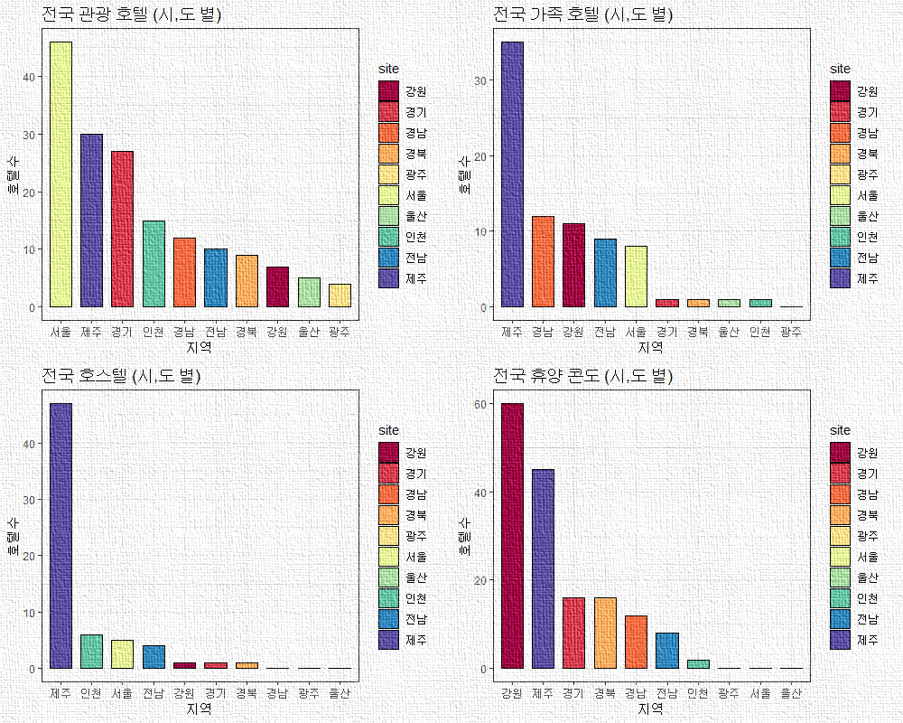
전국 시,도별 숙박업 대표 종류와 분포에 대해 조사하였습니다. (2009,2013년)

Slide 4
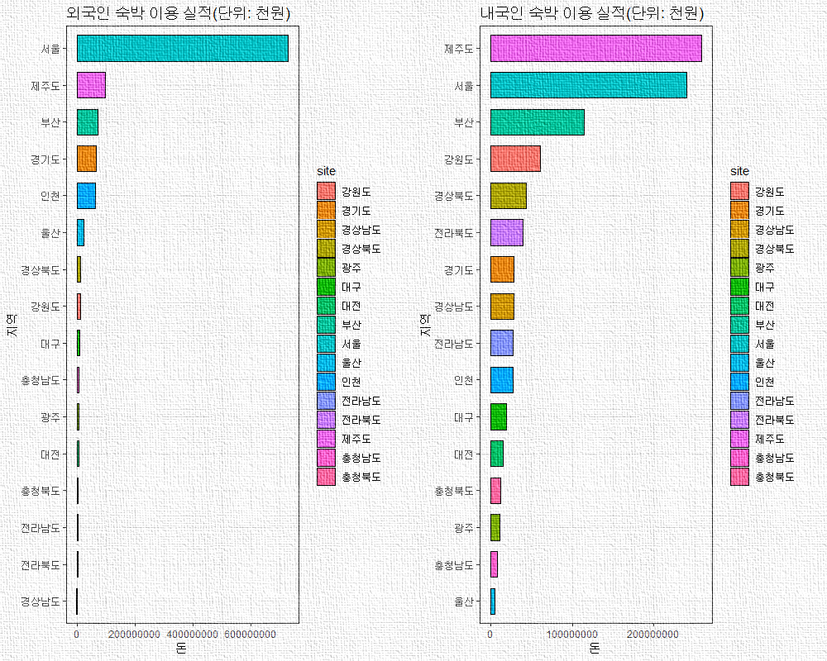
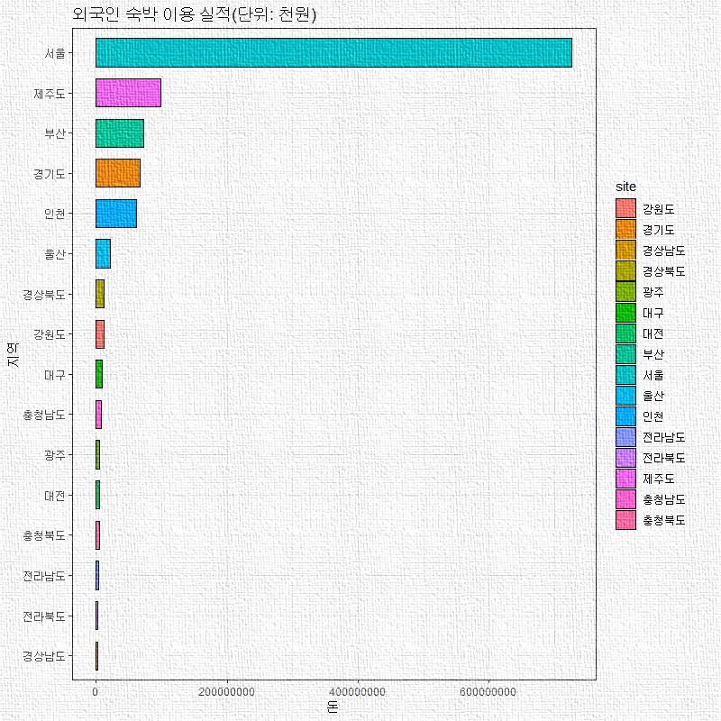
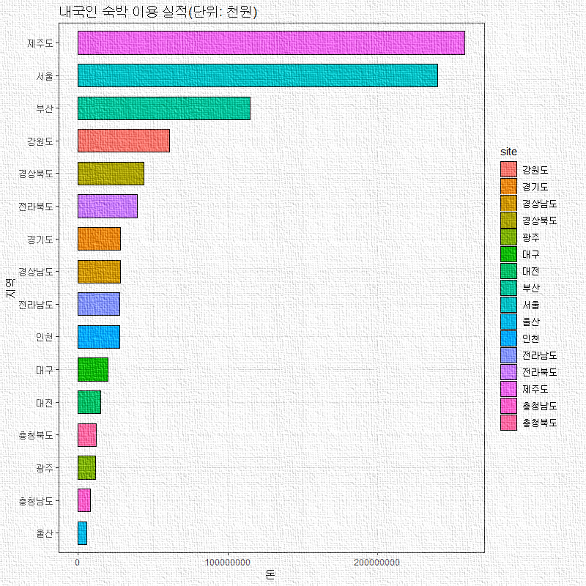
2013년 외국인 /내국인 숙박 이용 실적에 대해 조사한 결과입니다.

Slide 5

제주도가 가족호텔과 호스텔의 수치가 높지만
외국인의 서울 숙박이용도가 압도적으로 높은 것을 확인 할 수 있습니다.
그리고 내국인은 제주도를 많이 방문하네요.

Slide 6
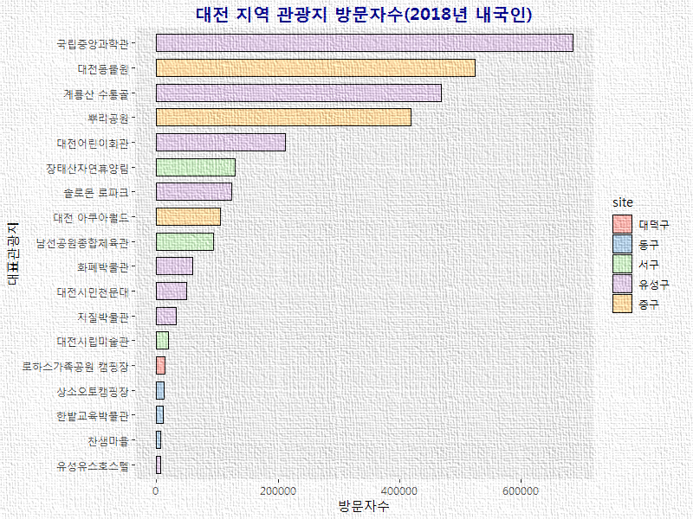

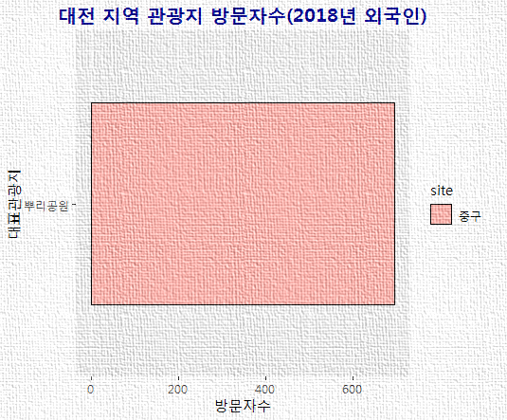
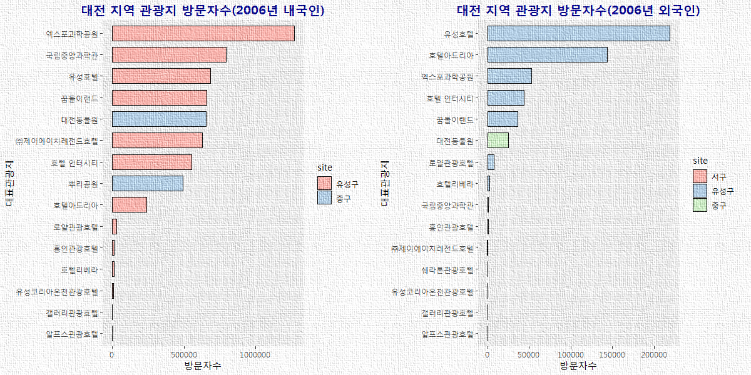
개요 : 전국 시,도 별 숙박업과 대전과 관련된 숙박,관광지를 간략하게 조사하였습니다.

Slide 7

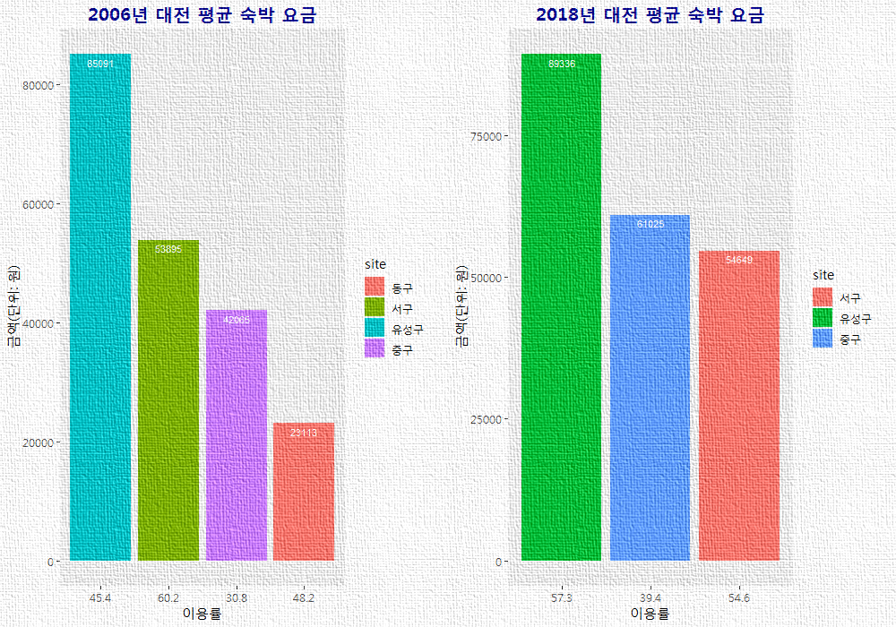
대전 지역 숙박료와 이용률에 대한 변화 (2006,2013년)

Slide 8
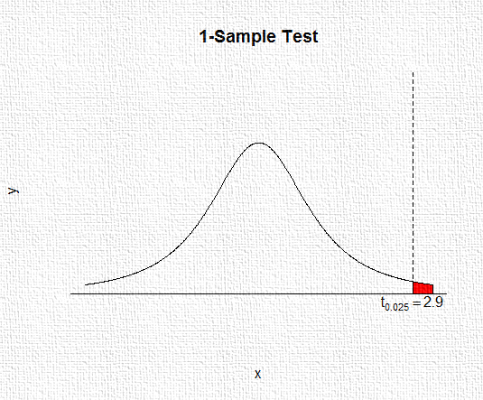
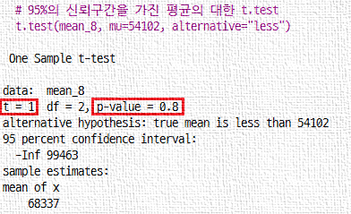

대전 지역 숙박료와 이용률에 대한 변화 (2006,2013년)
t.Test를 통해 가격이 올랐다는 가설 검증

Slide 9
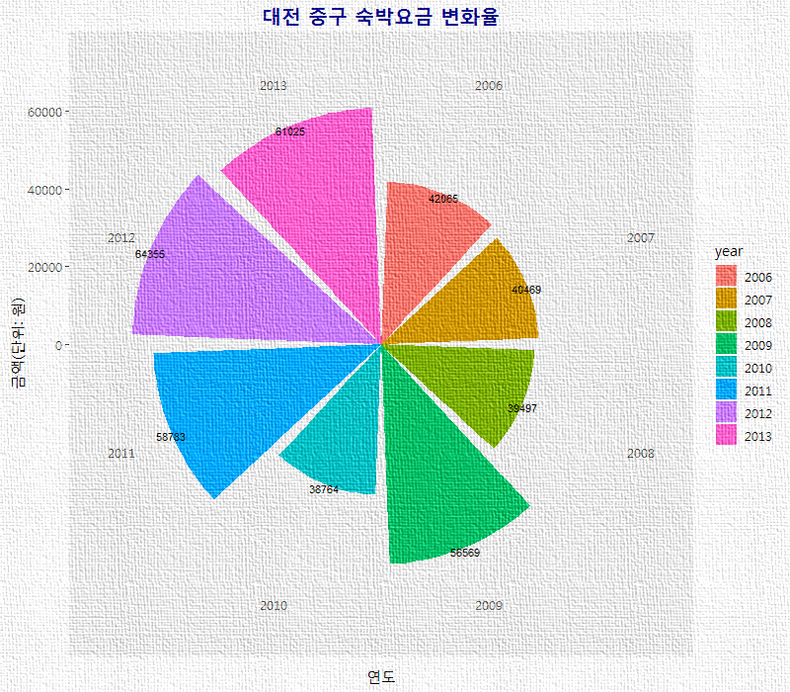
중구 지역의 숙박료가 2배 정도 오른 것에 대한
다른 지역과의 증가량 비교 그래프를 그려보겠습니다.

Slide 10
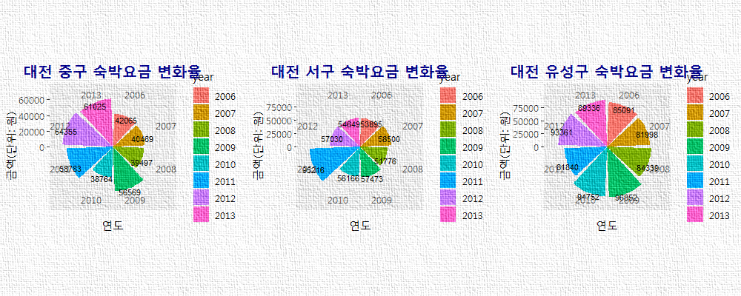
중구 지역의 숙박료가 2배 정도 오른 것에 대한
다른 지역과의 증가량 비교 그래프를 그려보겠습니다.
유성구는 가격이 7년 동안에 큰 변화가 없었고,
서구는 2010년에 잠깐 2배 가까이 올라갔다가 다시 원래 상태로
돌아갔으나 중구는 2010년을 기점으로 가격이 2배 정도로
상승 했다는 것을 확인 할 수 있었습니다.

Slide 11


